Slide 1
Klimatické změny, globální oteplování, zadržování vody v krajině, oteplování měst
Bernard Havlín, Radek Šmarda PA1

Slide 2
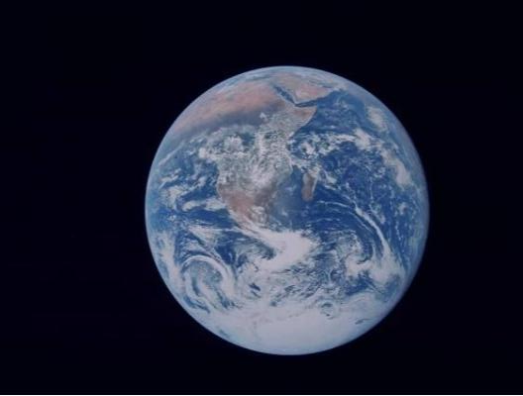
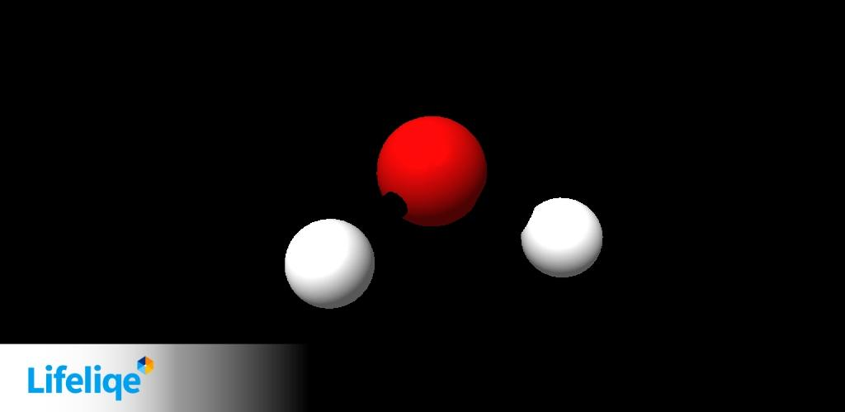
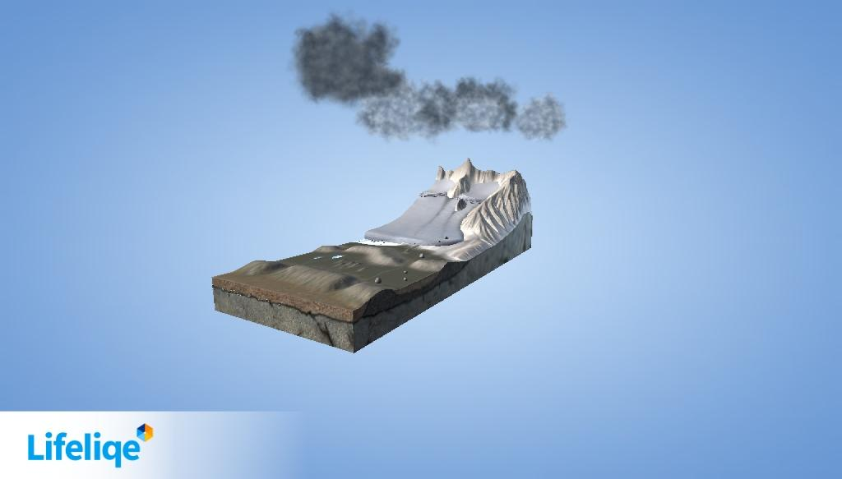
Klima či podnebí
Podnebí, či klima je dlouhodobý stav počasí. Zatímco počasí se často rychle mění,podnebí v určité oblasti, nebo celkové podnebí na Zemi se mění jen zvolna. Příčinou změn počasí je hlavně rotace Země kolem své osy. Změny počasí jsou však často ovlivněny i jinými jevy.
1.
2.

Slide 3
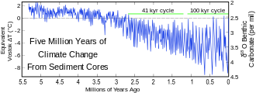
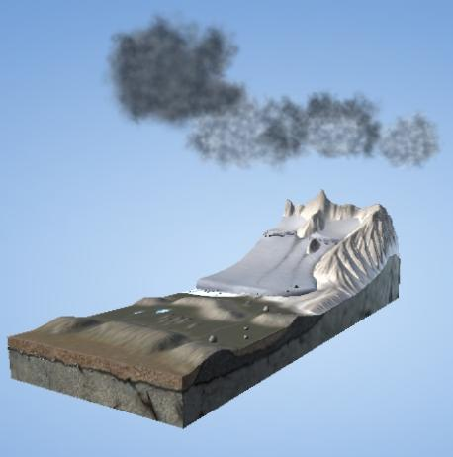
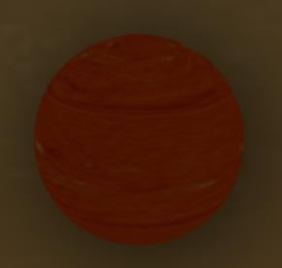
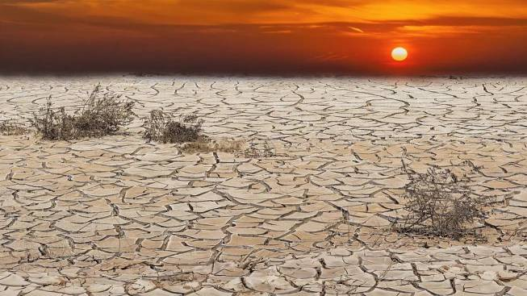
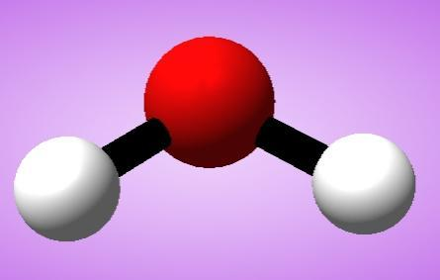
Klimatické změny
Klimatické změny jsou významné a neustále změny podnebí. Uvádí se v obdobích od desítek do milionů let.
Zdroj: http://www.lorraine-lisiecki.com/LisieckiRaymo2005.pdf
3.
3.
4.
3.

Slide 4
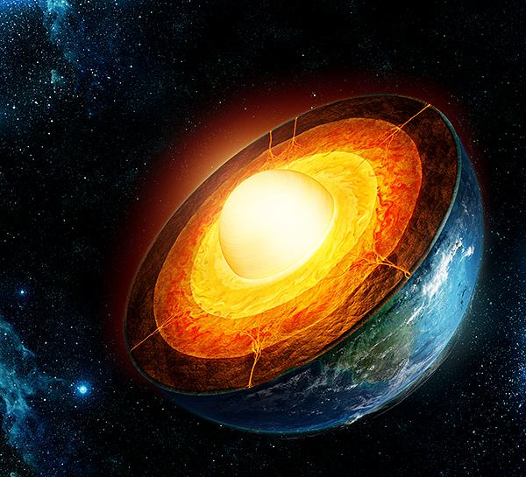
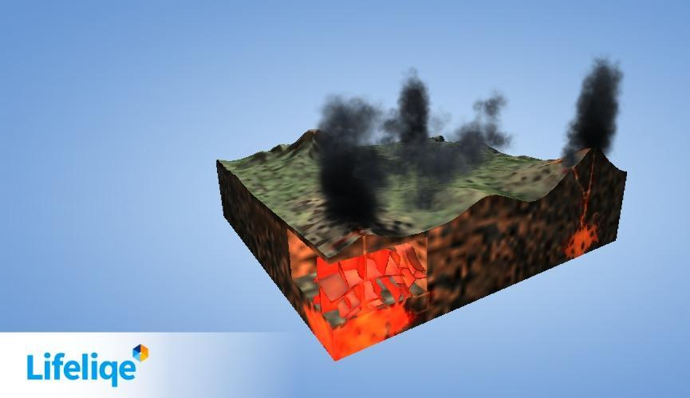
Příčiny změny klimatu I.
U dlouhodobých změn nad milion let a střednědobých změn v délce desítek tisíc let
jsou jako příčiny uváděny například:
chladnutí jádra planety
pohyb kontinentů
změny způsobené rozdíly ve sluneční aktivitě. Projevují se opakovaně tzv. v cyklech a jsou spojovány se střídáním dob ledových a meziledových.
5.
3.

Slide 5
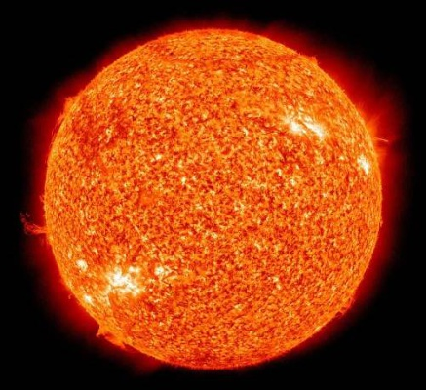
Příčiny změny klimatu II.
7.
U krátkodobých změn v délce do tisíce let jsou jako důvody uváděny například:
vliv změn slunečního záření,
erupce vulkánů
dopad chování člověka
Zdroj: https://www.klimatickazmena.cz/cs/vse-o-klimaticke-zmene/kauzalni-nexus-zmeny-klimatu.
Názor na vliv člověka na klimatické změny však není jednoznačný a někteří vědci jej zpochybňují.
Zdroj: https://cs.wikipedia.org/wiki/Modr%C3%A1,_nikoli_zelen%C3%A1_planeta

Slide 6
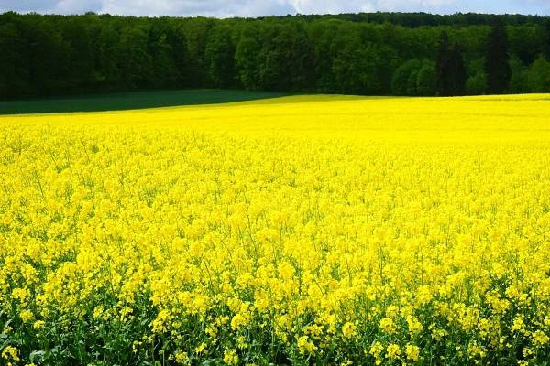
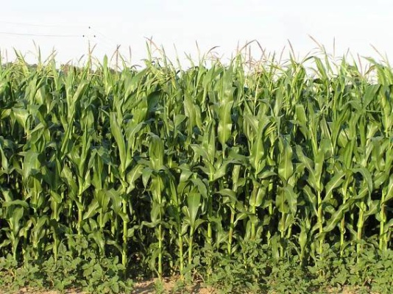
Zadržování vody
Vlivem lidské činnosti ubývá lesních ploch i orné půdy.
Kácení deštných pralesů může mít vliv na klima naší planety a zadržování vody v krajině
Zadržování vody v krajině je negativně ovlivňováno kácením lesů, zastavováním orné půdy,
ale třeba také volbou rostlin, které zemědělci pěstují.
Pole s nevhodnou volbou plodin mohou problém s vodou zhoršovat.
„Kukuřice a řepka na svažitých polích vodu nezadrží.“
Zdroj: https://www2.epochtimes.cz/2013061021277/Zemedelci-a-zaplavy-Nevhodny-vyber-plodin-zpusobil-problemy-nezadrzuji-vodu.html
8.
6.

Slide 7
Oteplování měst
Betonové plochy v rámci měst vodě neumožňují vsakování. Voda tak odtéká z krajiny a navíc může způsobovat záplavy.
Zastavěná území se navíc v teplých obdobích zahřívají více než lesy a vhodně obdělávaná pole a mohou způsobit problémy lidem, kteří musí v těchto městech teplá období trávit.
V posledních letech zvažují některá města vhodnost sekání trávy.

Slide 8
Důsledky klimatických změn
Oteplování a klimatické změny mají velký vliv na okolní prostředí příklad je třeba ten že mezi lety 1900 a 2016 se hladina moře zvedla o 16 až 21 cm.Toto masivní zvýšení způsobilo hlavně tání ledovců a tání ledových pokrývek v polárních oblastech což způsobilo eroze nebo záplavy v pobřežních a nízko položených oblastech. Globální oteplování způsobuje i extrémnější a častější změny počasí jako jsou bouře nebo sucha, tyto jevy se projevují už i v Jižní a Střední Evropě která se potýká hlavně s vlnami veder, suchem a se samovznícení lesů. I přes silná zasažení se Evropa nemůže rovnat sílou zasažení s rozvojovými zeměmi, kde jsou lidé velmi vázáni na okolní prostředí a nemají moc prostředků na boj proti měnícímu se prostředí. A v neposlední řadě dochází ke změně klimatu rychlým tempem a mnoho živočichů a rostlin se nestíhá přizpůsobit.
Zdroj: volně podle USGCRP. Climate Science Special Report. science2017.globalchange.gov[online]. [cit. 2019-04-27]. Dostupné online

Slide 9
Návrh řešení
Globální oteplování je dlouhodobý problém a řešení není jednoduché, ale k určitým řešením která by mohla globální oteplování zmírnit a rychlost nárůstu globálního oteplování oddálit navrhujeme:
Vytvoření zákonů, které by více chránily lesy a podporovaly výsadbu stromů.
Dávat zemědělcům větší dotace, pokud vysází pro území vhodnější plodiny.
Mezi hlavní zdroj emisí patří doprava a to i ve městech. Většina z dnes jezdících aut pracuje na spalovací motor a tyto motory vypouští velkou část emisí, ale to neznamená, že by se auta na spalovací motor měla zakázat, podle mého názoru naopak jsou nejspolehlivější a odvezení těchto aut na skládky a výroba mnoha elektromobilů by byla pro přírodu velká zátěž. Elektromobily je navíc těžké uhasit při požáru. Výrobci by měli být státy odměňováni, za motory, které by nespalovaly tolik paliva a k autům, která již jezdí by bylo hodné vyrábět přídavné filtry.

Slide 10
Zdroje Obrázků
http://geologie.vsb.cz/jelinek/tc-global-oteplovani.htm
https://www.cestujsnadno.cz/pocasi-thajsko/
Corinth
https://www.studenta.cz/life/10-statu-ve-kterych-nejpravdepodobneji-prezijete-klimatickou/r~3f09fa1467f711e8a3adac1f6b220ee8/
https://exospace.cz/nestabilna-rotacia-zemskeho-jadra/
https://cit.vfu.cz/vegetabilie/plodiny/czech/kukurice.htm
https://cs.m.wikipedia.org/wiki/Sluneční_soustava
https://superzdrave.cz/repkovy-olej-za-studena-lisovany-bio-recenze/

Slide 11
Děkuji za pozornost

